Slide 1
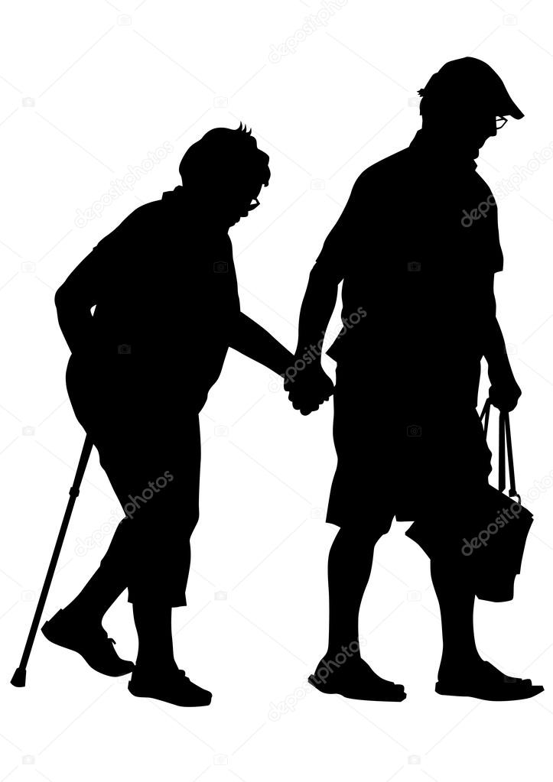
Problemy osób starszych
Grupa II

Slide 2
Seniorze, masz więcej niż 70 lat i potrzebujesz wsparcia?
- Zadzwoń na infolinię pod numer 22 505 11 11.
- Osoba z infolinii przekaże Twój numer do ośrodka pomocy społecznej w Twojej gminie.
- Czekaj na telefon pracownika ośrodka, który skontaktuje się z Tobą i ustali wszystkie szczegóły.
- Wolontariusz dostarczy Ci produkty lub leki, o które poprosiłeś.
#WSPIERAJSENIORA

Slide 3

Problemy osób starszych podczas pandemii
Z psychologicznego punktu widzenia może być to bardzo trudny czas dla seniorów, zwłaszcza ze względu na konsekwencje dla zdrowia psychicznego i dobrego samopoczucia.

Slide 4

Dystans do obecnej sytuacji
Ograniczmy dopływ informacji – koronawirus jest bardzo niebezpieczny, to prawda, ale ciągłe słuchanie informacji na jego temat może w końcu wywołać u seniorów lęk – ograniczmy się do słuchania informacji płynących z kraju i ze świata np. dwa razy dziennie. Korzystajmy ze sprawdzonych źródeł wiedzy o koronawirusie. Wiele urzędów uruchomiło specjalną linię informacyjną (nawet całodobowe) dla seniorów.

Slide 5

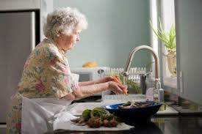
Koronawirus - zalecenia dla seniorow
Ograniczenie wychodzenia z domu
Zachowanie środków ostrożności
Dbanie o higienę
Prawidłowe i regularne odżywianie
Aktywność fizyczna w domu
Dezynfekcja powierzchni często dotykanych

Slide 6

Opieka osób starszych, pandemia
Dużo seniorów narzeka na samotność, może ona doskwierać zwłaszcza teraz wobec zaistniałej sytuacji. Pamiętajmy więc o telefonach do naszych bliskich, robiąc zakupy dla nich- dorzućmy jakąś ciekawą lekturę, krzyżówki lub album ze zdjęciami, a może drobny smakołyk?
Ważne jest, aby Senior który nawet mieszka sam, nie miał uczucia samotności. Interesujmy się jego samopoczuciem każdego dnia, podsuwajmy pomysły na aktywność i przestrzegajmy, aby został w domu.

Slide 7
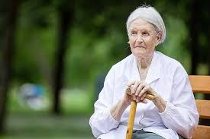
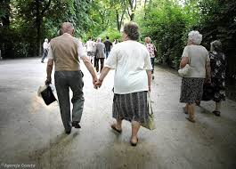
Dlaczego seniorzy wychodzą z domu?
Poczucie braku pomocy, obawa przed poproszeniem o nią
Samotność, potrzeba kontaktu
Chęć spaceru
Nuda
Niedostateczna wiedza lub próba zlekceważenia zagrożenia

Slide 8
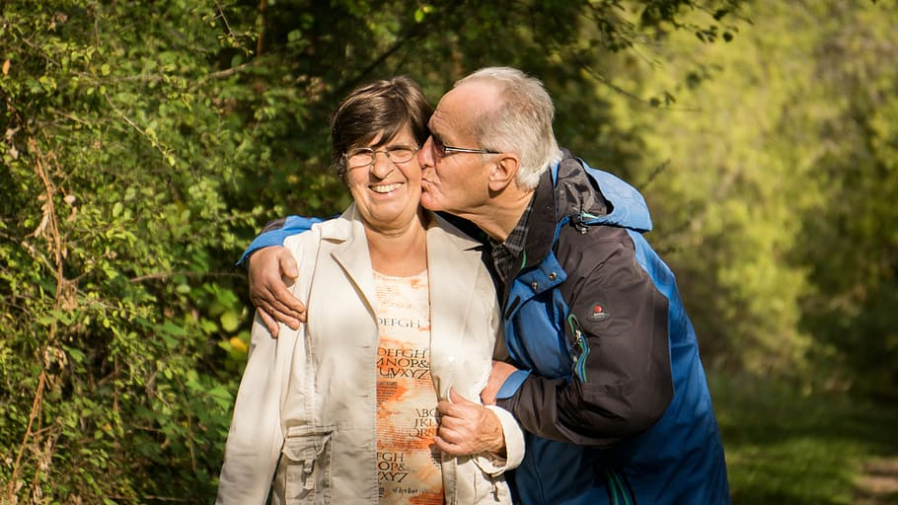
Życie codzienne osób starszych
Do podstawowych potrzeb zaliczamy:
-potrzeby fizjologiczne: Musimy zapewnić podopiecznemu możliwość jedzenia i picia, załatwiania potrzeb fizjologicznych, higieny i ciepła. Dotyczy to zwłaszcza podopiecznych w cięższym stanie fizycznym lub psychicznym.
-potrzeby bezpieczeństwa: Podopieczny, żeby czuć się bezpiecznie, musi mieć zapewnioną opiekę medyczną, pielęgniarską i opiekuńczą.
Potrzeby seniorów możemy podzielić na dwie grupy:
-potrzeby podstawowe, inaczej nazywane egzystencjalnymi,
-potrzeby wyższego rzędu.
Potrzeby podstawowe i wyższego rzędu u seniorów różnią się od potrzeb ludzi młodszych. Różnice wynikają zarówno ze stanu posiadania (doświadczenia i dóbr materialnych) osób starszych, jak też ich sprawności. Zazwyczaj seniorzy posiadają własny dom lub mieszkanie, potrzebne sprzęty, zabezpieczenie finansowe, rodzinę.

Slide 9
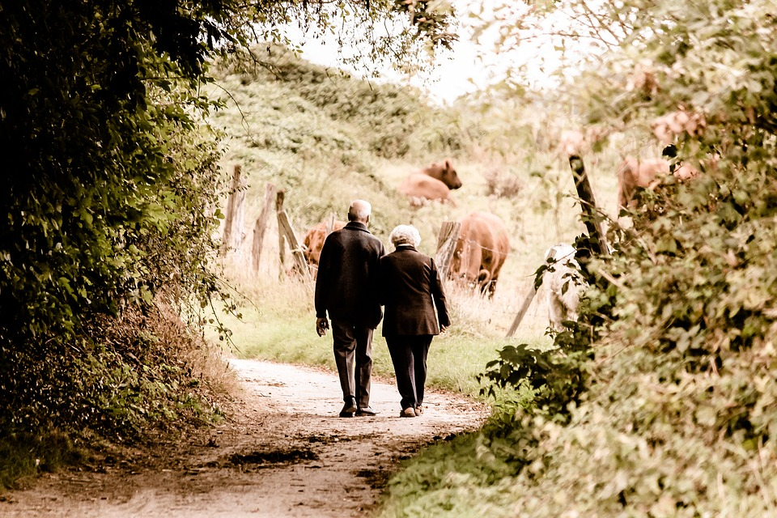
O czym warto pamiętać zajmując się osobą starszą?
- regularne wizyty u lekarza oraz według jego wskazań – diagnostyka,
- pielęgnacja ciała – codzienne mycie,
- sezonowe wizyty u podologa i/lub dermatologa,
- aktywność fizyczna: rehabilitacja dla seniora, spacery, wędrówki
- lekkostrawna dieta i suplementacja witamin: A, C, D, E.

Slide 10

Zalecenia dla seniora w życiu codziennym
-Osoby starsze powinny mieć możliwość godnego i bezpiecznego życia, bez wyzysku oraz fizycznego i psychicznego przymusu.
-Osoby starsze powinny mieć wystarczający dostęp do pożywienia, wody, mieszkania, ubrania oraz do opieki zdrowotnej dzięki własnym dochodom, wsparciu rodziny i społeczności oraz samopomocy.
-Zaleca się aby osoby starsze podejmowały aktywność fizyczną na umiarkowanym poziomie przez co najmniej 30 minut.
-Zaleca się mniej spożywania produktów o dużej ilości cukru tłuszczu i soli.

Slide 11
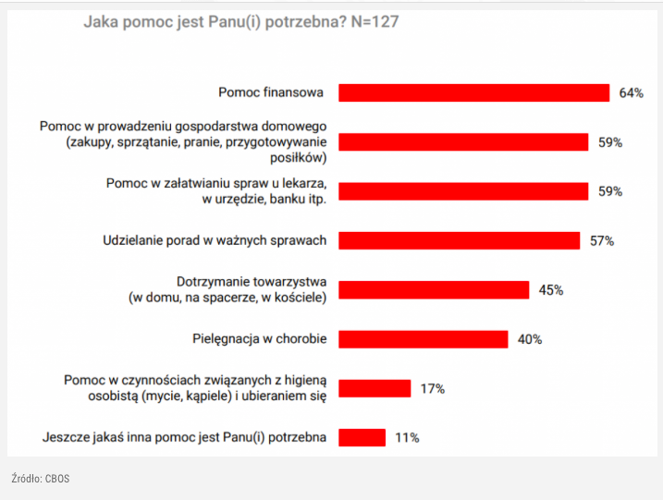
W jaki sposób można pomóc osobom starszym?
Ankieta wykonana na stronie CBOS

Slide 12
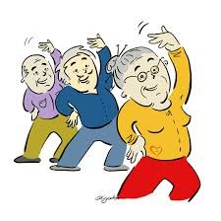
Problemy społeczne u osób starszych
Jednym z wielu problemów u osób starszych w społeczeństwie jest zmiana jakości życia oraz postrzegania ich przez inne grupy społeczne.
Ograniczona samodzielność brak poczucia bezpieczeństwa, mniejsza sprawność intelektualna, i sytuacja materialna która utrudnia dostęp do rehabilitacji i skutecznego leczenia.
Problemy materialne i zdrowotne dominują często wśród badanych seniorów, najczęściej brakuje im aktywnego zagospodarowania czasu wolnego.
Ocenę problemów społecznych osób starszych przeprowadzono za pomocą ankiety, w której brało udział 1450 osób w latach 2008-2009
Wyniki badań wskazują na to, że dla wielu respondentów starość oznacza pogorszenie się sytuacji życiowej. Dotyczy to wielu aspektów życia takich jak: zdrowie, sytuacja materialna, kontakty społeczne, udział w życiu społecznym. Ponad 30% osób nie posiada funduszy na zabezpieczenie podstawowych potrzeb

Slide 13
Problemy zdrowotne w okresie starzenia się
Najczęstsze problemy osób w wieku podeszłym na podstawie analizy „zespołów geriatrycznych”
Zespoły geriatryczne to najczęściej występujące u osób starszych problemy zdrowotne, które pogrupowano, aby zwracać zarówno lekarzom, jak i rodzinom osób starszych uwagę na to, jakie zaburzenia z największym prawdopodobieństwem mogą wystąpić u seniorów
Do zespołów geriatrycznych, zalicza się zaburzenia równowagi, upośledzenie lokomocji, depresję, osłabienie pamięci, bezsenność, nietrzymanie moczu i stolca, upośledzenie wzroku i słuchu, odleżyny oraz osteoporoza to stany powodujące upośledzenie funkcjonowania człowieka.
Osoba starsza staje się zależna od osób drugich, gdyż schorzenia te zazwyczaj nie występują pojedynczo i są one chorobami przewlekłymi i często trudnymi do leczenia. Nakładanie się na siebie poszczególnych schorzeń może prowadzić do inwalidztwa lub niepełnosprawności.
Celem tematu jest ukazanie najczęściej występujących problemów osób w wieku podeszłym oraz zagrożeń mogących wynikać z zespołów geriatrycznych wpływających na funkcjonowanie, samodzielność i samopielęgnację seniorów.

Slide 14
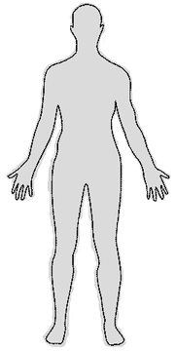

Zmiany narządowe i układowe
Zmiany ogólnoustrojowe:
– obniżenie wzrostu
– zmniejsza się beztłuszczowa masa ciała
– zmniejszenie ilości komórek w narządach
– stężenie cholesterolu do 65-tego roku życia zwiększa się, a następnie spada
– tkanka łączna staje się gruba i traci elastyczność
– ubywa komórek mięśniowych i nerwowych, które nie są niezdolne do reprodukcji
Serce i układ krążenia:
– zmniejszenie przepływu narządowego
– zmniejszenie elastyczności tętnic
– wydłużenie okresu skurczu i skrócenie czasu rozkurczu serca
– zwiększenie pojemności aorty
– zwiększenie oporu naczyniowego
– zmniejsza się kurczliwość mięśnia sercowego

Slide 15


Nerki:
– zmniejszenie wymiarów i masy
– upośledzenie zagęszczania moczu
– podwyższenie progu pragnienia
– ograniczenie wydolności nerek
– zaburzenia gospodarki potasowej
– zmniejszenie rezerwy czynnościowej nerek
Układ oddechowy:
– zapadnięcie żeber
– rozszerzenie oskrzelików
– częściowy przykurcz mięśni międzyżebrowych
– ograniczona ruchomość stawów
– zmiany we włóknach elastycznych
– pogłębienie kifozy piersiowej nasilone przez współistniejącą osteoporozę

Slide 16


Slide 17
Prezentacje wykonali:
Dawid Macura,
Weronika Moskała,
Karolina Kukuczka,
Weronika Madecka,
Kamila Michalczyk,
Tomasz Leszczyński,
Paula Kubieniec,
Wiktoria Najmuła,
Michał Kubok.
Z klasy 2sjg

Slide 18
Źródła
https://www.doz.pl/czytelnia/a12239-Zrozumiec_seniora_-_potrzeby_i_emocje_osob_starszych
http://www.strumien.pl/koronawirus
www.medicover.pl
http://www.czytelniamedyczna.pl/466,najczestsze-problemy-osob-w-wieku-podeszlym-na-podstawie-analizy-zespolow-geriat.html
https://www.gov.pl/web/koronawirus/chronmy-osoby-starsze-rzad-tworzy-solidarnosciowy-korpus-wsparcia-seniorow-i-zacheca-do-akcji-wspierajseniora
https://www.canstockphoto.pl/ludzie-tv-oglądający-sofa-starszy-44902522.html
https://www.wikipedia.org
https://ncez.pl/abc-zywienia-/zasady-zdrowego-zywienia/piramida-zdrowego-zywienia-i-aktywnosci-fizycznej-dla-osob-w-wieku-starszym
https://studiamedyczne.ujk.edu.pl/?option=com_content&view=article&id=330:problemy

